Slide 1

[ 프로젝트 계획서 ]
인스타그램 출구별 추천 서비스
2조 With
김유정(조장), 김상화, 박철민, 이기연
ver 0.9.1

Slide 2
000
변경 이력 관리
No. | 변경 내역 | 작성 |  | 검토
 |  | 일자 | 작성자 | 일자 | 담당자
1 | 초안 작성(ver 0.9.0) | 2022.03.10 | 김유정 | 2022.03.14 | 멘토(정휘웅) 강사(이진영)
2 | 수정 및 보완(ver 0.9.1) 모든 내용 수정 | 2022.04.07 | 김상화 | 2022.04.11 | 멘토(정휘웅) 강사(이진영)
2 / 9

Slide 3
CONTENTS
01 프로젝트 계획
개요
추진 목표
목적 및 필요성
기대효과
과제 수행 범위
WBS

Slide 4
001
개요
프로젝트 이름 : 인스타그램 출구별 추천 서비스
프로젝트 기간 : 2022.03.07 ~ 2022.04.07
프로젝트 인원: 김유정(조장), 김상화, 박철민, 이기연
조 이름 : With
002
추진 목표
지역별 특징을 확인하고 추천을 위한 데이터 수집 및 분석
4 / 9

Slide 5
003
목적 및 필요성
인스타그램 선정이유
- 한국인의 SNS 사용률이 높고, 인스타그램은 그중 10~40대 이용자 수가 많음
- 방문한 장소에서 즉각적으로 게시물을 올리고, 해시태그를 통해 정보를 제공함
첫 방문에도 원하는 곳을 쉽게 갈 수 있음
004
기대효과
모란, 홍대, 판교의 정보를 수집하여 주로 어느 곳에 방문하는지 알 수 있음
선택의 폭을 줄여 시간을 절약할 수 있음
5 / 9

Slide 6
005
과제 수행 범위
웹 스크래핑
- 인스타그램에서 글 내용, 해시태그 및 위치태그를 수집
데이터 분석
- 워드클라우드 시각화를 위한 데이터 정제
- 스크래핑으로 가져온 데이터 분석하여 다양한 위치정보 확인
- 카카오 API 사용해서 가게 위치 확인
데이터 저장
- 위치명, 좌표, 명사, 명사의 카운팅 값 저장(CSV)
데이터 시각화
- 워드클라우드를 통해 지역별 특징을 파악
- folium을 사용해 가게 위치를 지도로 출력
- 추출한 데이터의 통계 결과를 그래프로 출력
6 / 9

Slide 7
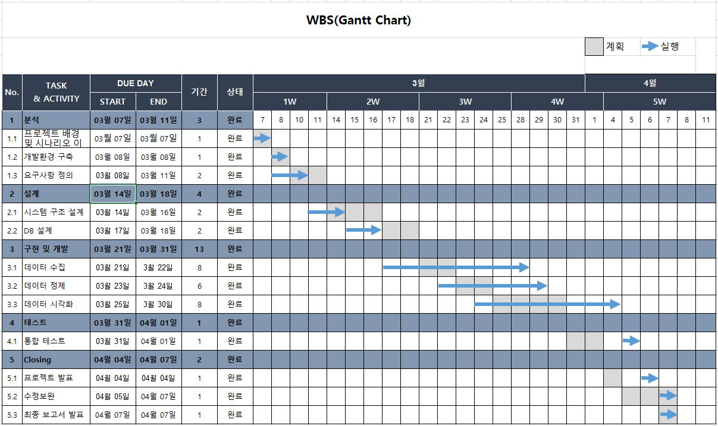
006
WBS
7 / 9

Slide 8

8 / 9

Slide 9
Thank You!
9 / 9

